Slide 1
결제서비스 기능확장
1 시나리오 소개
Notes:
안녕하세요 여러분. 챕터 8. 결제서비스 기능확장 말씀드리겠습니다.

Slide 2

소프트웨어 생명주기
1.
시나리오 소개
SDLC (Sofrware Development Life Cycle)
Notes:
SDLC, 소프트웨어 개발 라이프사이클, 또는 소프트웨어 생명주기는 시스템이 개발될 때부터 운용과 유지보수를 거쳐 생애를 마칠 때 까지의 일련의 순서를 체계화한 절차로, ISO 12207 표준으로도 정의되어 있습니다.
분석, 설계, 구현, 테스트, 배포, 유지보수가 끊임없이 반복되는 이 생명주기는 저희가 프로젝트에서 늘 겪는 일입니다.
지난 시간에 구현한 결제 서비스는, (6번) 운영과정을 거치면서, (1번) 새로운 요구사항이 도출됩니다.
개발부서는 (2번) 요건을 분석하고, (3번) 시스템을 디자인해서, (4번) 이를 구현하고, (5번) 테스팅하고 (5번) 배포하는 일련의 과정을 수행할 꺼고요.
이런 작업은 소프트웨어가 더 이상 쓸모없어 질 때까지 계속 반복됩니다.
** ISO 12207 표준으로도 정의되어 있음
- 23개 프로세스, 95개 Activity, 223개 산출물

Slide 3
시나리오 소개
1.
시나리오 소개
고객 피드백
결제가 가끔 실패해요.
결제 재처리 기능 필요
구매내역 조회가 너무 느려요.
결제 이력 조회성능 개선 필요
Notes:
운영 기간 중 접수된 VoC, 고객 피드백은 크게 2가지로 분류할 수 있었습니다.
첫째. 결제가 가끔 실패한다고 합니다.
고객이 나중에 다시 결제하면 되는 수준이라면 그나마 다행인데,
문제는 카드 승인은 됬는데, 주문은 결제 실패 상태여서, 고객 지갑에서 돈은 인출해놓고 물건은 안주는 상황이 발생했다는 점입니다.
오류가 발생하지 않는 완전 무결한 시스템은 없습니다. Auth capture 자체가 오류를 상정한 결제 프로세스라서요
그래서, 저희는, 오류를 없애는 것 보다는, 결제 실패한 주문을 다시 결제 요청하는 재처리 기능을 추가해 보려고 합니다.
작업 우선순위는 최상입니다.
두번째. 구매내역이 너무 느리다고 합니다.
매출이 급성장하면서 구매 내역이 엄청나게 쌓였는데요.
어느 순간 갑자기 구매내역 조회가 심각하게 느려졌습니다.
다행히도 저희는 서비스를 Webflux 로 구현해서, 구매내역이 느리다고 주문 생성이나 결제까지 느려지진 않았습니다.
하지만, 구매내역을 조회할 때마다 DB 부하가 너무 높아져, 해당 DB를 함께 쓰는 다른 서비스들의 처리속도도 덩달아 느려지고 있습니다.
고객 불만은 점점 높아지고 있고요. 만약 클라우드를 사용한다면, DB 비용 또한 지속적으로 과다 청구될 겁니다.
그래서, 저희는, 결제이력을, 검색에 특화된 다른 데이터 저장소로 옮겨 서비스를 개선해보려고 합니다. 우선 순위는 중간 정도로 매길 수 있을 것 같습니다.

Slide 4
결제서비스 기능확장
2 시나리오 1 : 결제 재처리
Notes:
기능확장 시나리오 첫번째, 결제 재처리 기능 구현입니다.

Slide 5
시나리오 1 : 결제 재처리 (MVC)
2.
시나리오 1 :
결제 재처리
결제 서비스
(MVC)
MQ
결제 Consumer
PG
Notes:
PG사 호출은 느릴 수 있습니다.
MVC 결제 서비스는, PG사 호출 지연이 thread pool 을 쉽게 고갈시켜 서버 성능을 떨어뜨릴 수 있기 때문에,
일반적으로 MQ를 이용해 호출을 비동기로 처리합니다.
그런데, MQ 도입으로 얻는 장점은 이런 비동기 처리만이 아닙니다. 재처리가 무척 쉬워집니다.
실패한 결제 건은 다시 queue 에 넣으면 되거든요. Queue에 들어온 재처리 건은 자연스럽게 consumer에 의해 다시 결제를 요청합니다.
그리고 일정 횟수 이상 결제가 실패하면, 주문상태를 처리 실패로 변경하고 더 이상 실패 건을 queue에 넣지 않습니다.
실무에서는 queue를 이렇게 하나만 사용하진 않고요, Backoff 전략을 구현하기 위해 재처리 queue와 Dead Letter queue 를 추가로 사용합니다.

Slide 6
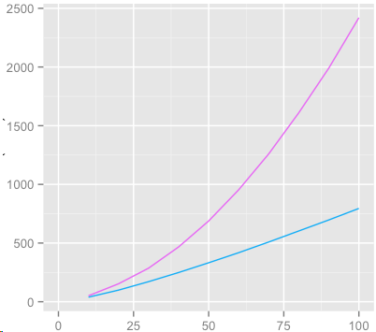
Backoff 전략
2.
시나리오 1 :
결제 재처리
Exponential Backoff
2^{n}
Retry 1 → 2 sec
Retry 2 → 4 sec
Retry 3 → 8 sec
Retry 4 → 16 sec
https://aws.amazon.com/blogs/architecture/exponential-backoff-and-jitter
Notes:
가장 흔한 결제 실패 케이스는, PG사 서버가 일시적으로 응답하지 않을 경우입니다.
이렇게 일시적으로 응답 불능 상태에 빠진 PG사 서버에 실패한 결제요청을 연속해서 다시 요청하는 것은,
아픈 친구 더 아프라고 DDOS 공격을 가하는 셈이라 문제 해결이 전혀 도움이 되지 않습니다.
때문에, 재처리 요청을 할 때는, PG사 서버에 무리를 주지 않게끔, 다음과 같이 2의 n승 초만큼 기다렸다가 요청을 하는 exponential backoff 전략을 취하는 것이 좋습니다.
처음엔 2초, 2번째는 4초, 3번째는 8초, 4번째는 16초만큼 기다리는거죠.

Slide 7
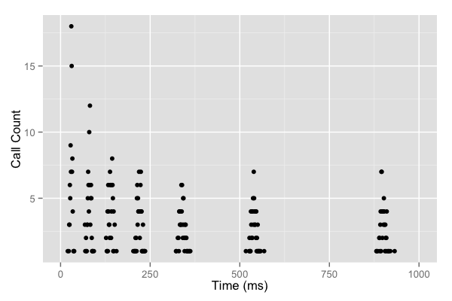
Backoff 전략
2.
시나리오 1 :
결제 재처리
Exponential Backoff
2^{n}
Retry 1 → 2 sec
Retry 2 → 4 sec
Retry 3 → 8 sec
Retry 4 → 16 sec
https://aws.amazon.com/blogs/architecture/exponential-backoff-and-jitter
Notes:
하지만, 이런 배려는, 아직 2% 부족합니다.
결재 실패 건들은, PG사 서버가 일시적으로 응답 불능상태에 빠진 그 순간에 몰려있거든요. 그래서 backoff 카운팅도 함께 몰려다닙니다.
때문에, 저희의 선한 의도와는 달리, 오른쪽 그래프처럼, 재처리 요청은, 2의 1승 초에 잔뜩, 2의 2승 초에 잔뜩, 이렇게 2의 n승 초에 잔뜩 몰려있습니다.
이래서는 DDOS 공격과 별반 차이가 없습니다.

Slide 8
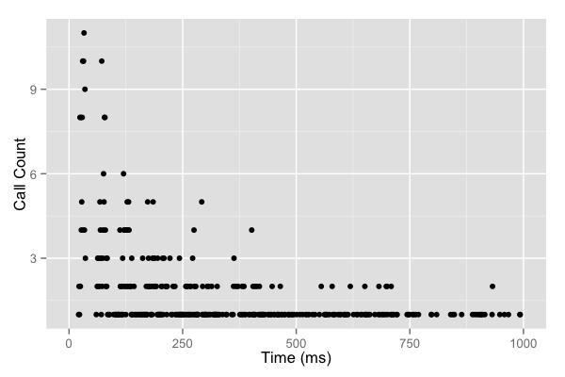
Backoff 전략
2.
시나리오 1 :
결제 재처리
Exponential Backoff & Jitter
temp = base + 2^{n}
temp / 2 + (0 ~ temp / 2).random
→ delay
https://aws.amazon.com/blogs/architecture/exponential-backoff-and-jitter
Notes:
그래서 저희는 지연시간에 Jitter 를 추가해 재처리 요청을 날려야 합니다.
Jitter란 고주파 파동 일부가 일탈하거나 변위하는 것을 일컫는 용어인데요. 여기서는 지연시간에 노이즈를 추가하는 것을 의미합니다.
2의 n승 초만큼 단순히 기다리는 것이 아니라, (2의 n -1 승) 더하기 (0부터 2의 n-1 승) 사이의 랜덤 초만큼을 지연시켜 재처리를 요청해 보려고 합니다.
이러면 왼쪽 그림처럼 재처리 요청이 특정 시간에 몰려다니지 않고 고루 분포될 수 있습니다.
소개드린 Jitter 로직은 full jitter 로직이며, 공유드린 링크 가보시면 다양한 jitter 전략을 확인하실 수 있습니다.
상황에 맞는 적절한 전략을 취하시면 될 것 같습니다.

Slide 9
시나리오 1 : 결제 재처리 (Webflux)
2.
시나리오 1 :
결제 재처리
Marker
결제 서비스
(Webflux)
PG
Notes:
지금까지는 MVC 에서 MQ를 이용해 재처리를 처리하는 디자인을 소개드렸고요.
Webflux 결제서비스에서는 MQ를 사용하지 않아도 되므로, 재처리를 자기 자신에게 다시 요청하는 형태로 간단하게 구현할 수 있을 것 같습니다.
지연로직은 앞서 소개드린 exponential backoff & full jitter 로직 적용하면 되겠고요.
하지만, 이렇게 설계하면, 서버가 죽었을 때 문제가 발생합니다.
MQ 재처리는, 요청내역이 queue 에 보관되어 있어 서버가 죽어도 처리 중이던 내역이 남아있는 반면
여기서는 서버가 죽으면, 처리 중이던 건들이 모두 유실됩니다.
그래서, 저희는, 작업중인 결제건을 어딘가에 마킹해두고 작업이 완료되면 이를 삭제하겠습니다.
이렇게 처리하면, 서버 재기동시 남아있는 마킹 건들은 모두 작업 진행중이던 건들이 되는거죠.
서버 재기동시, 이 미완료 건들을 일괄 재처리 할 수 있는 기능까지 포함해, 기능 확장해 보도록 하겠습니다

Slide 10
결제서비스 기능확장
3 시나리오 2 : 주문이력 성능개선 (분석 및 설계)
Notes:
기능확장 시나리오 두번째, 주문이력 조회성능 개선방안을 검토해 보겠습니다.

Slide 11
시나리오 2 : 주문이력 성능개선
3.
시나리오 2 :
주문이력
성능개선
SELECT *
FROM TB_ORDER
WHERE many condition
ORDER BY created_at DESC
LIMIT 10
OFFSET 19876543
Notes:
매출 증가로 구매내역이 DB에 엄청나게 쌓였다고 가정해 보겠습니다.
RDB에서 이런 페이징 쿼리는, 데이터 적재량이 수천만건 이상이 되면, 조회성능이 갑자기 느려지기 시작합니다.
오프셋 천구백팔십만… 대략 2천만번째부터 10개를 가져오라는 페이징 쿼리인데요.
이게, 2천만번째 row 부터 10건을 가져오는게 아니라
조회조건을 타고 필터링된 결과물 중 2천만 10번째까지를 모두 패치하고, 거기서 위에 2천만개를 버리는 방식으로 작동하기 때문에, 처리속도가 느릴 수 밖에 없습니다.
게다가, 저희가 만든 구매내역 조회 기능은, 불행히도 description LIKE 검색기능을 제공하고 있어서
인덱스를 제대로 타지 못해 필터링 속도가 매우 느립니다.
여기에 더해서, UI 페이지 네비게이션 동작을 위해, 전체 페이지 수와, 현재 페이지 위치를 확인하는 구문이 함께 동작한다면
테이블 전체 row를 필터링해야 하기 때문에, 처리속도는 배 이상 느려집니다.
심한 경우 DBMS가 주기적으로 셧다운되는 것도 경험해 보실 수 있습니다.
만약 LIKE 검색이 없다면, search after, 부분범위 인덱스 기법을 이용해 개선해 볼 여지가 있습니다만,
저희가 만든 주문이력 조회는 LIKE 검색을 제공하기 때문에, RDB로는 성능 개선이 어렵습니다.

Slide 12
시나리오 2 : 주문이력 성능개선
3.
시나리오 2 :
주문이력
성능개선
Order
(RDB)
결제 서비스
PG
Kafka
History
(Elasticsearch)
Another
Consumer
Notes:
RDB 에서 대용량 데이터의 페이징 쿼리는 좋은 성능이 나오기 어렵습니다.
그래서 저희는, RDB 대신, 텍스트 검색에 특화된 Elasticsearch 를 주문이력 저장소로 대체하려고 합니다.
결제 서비스가, PG 연동을 하고, RDB에 저장된 Order 데이터의 상태를 결제 완료로 바꿉니다.
그리고, Order 데이터를 Elasticsearch 에 저장해 줍니다.
Elasticsearch는 역인덱스라는 방식으로 데이터가 저장되기 때문에, 아무리 데이터가 많아져도 검색속도가 매우 빠릅니다.
결제 서비스에서 Elasticsearch 에 주문이력을 바로 저장할 수도 있지만,
주문이력은 분석지표나 마케팅 수단으로서 다양한 응용가치를 갖기 때문에,
하나의 주문이력 메시지를 연동시키고, 여기에 다양한 consumer 를 붙여 나중에 기능을 쉽게 확장시킬 수 있는 구조로 만들어 보고자 합니다.
이런 처리를 위해 저희는 Kafka 를 메시지 브로커로 사용할 예정입니다.

Slide 13
결제서비스 기능확장
4 Kafka
Notes:
이번 클립에서는 카프카를 간략히 살펴보겠습니다.

Slide 14
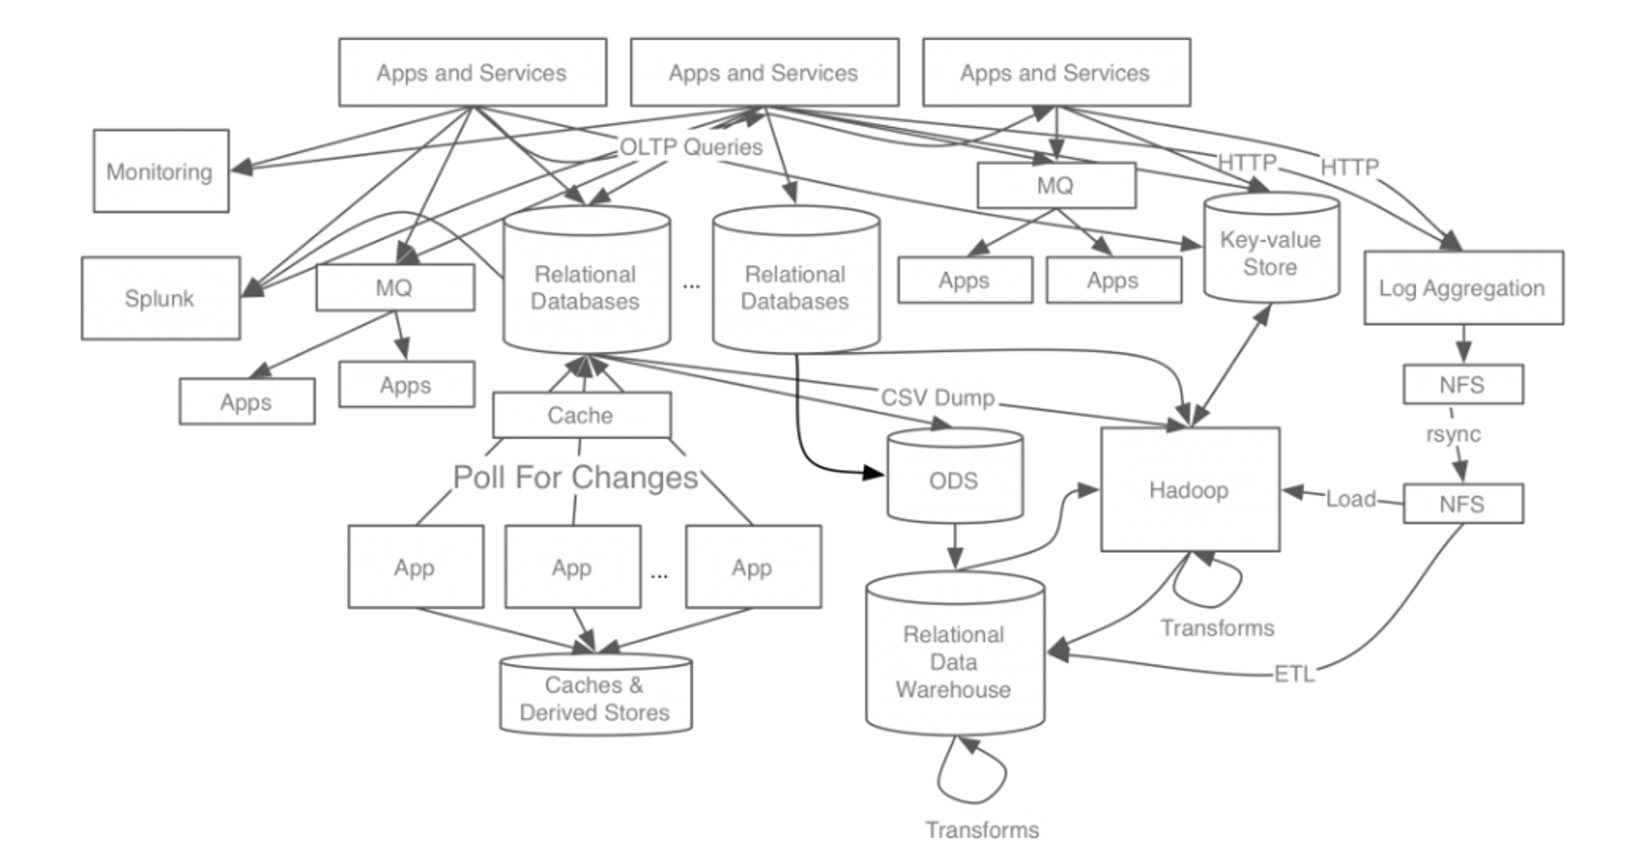
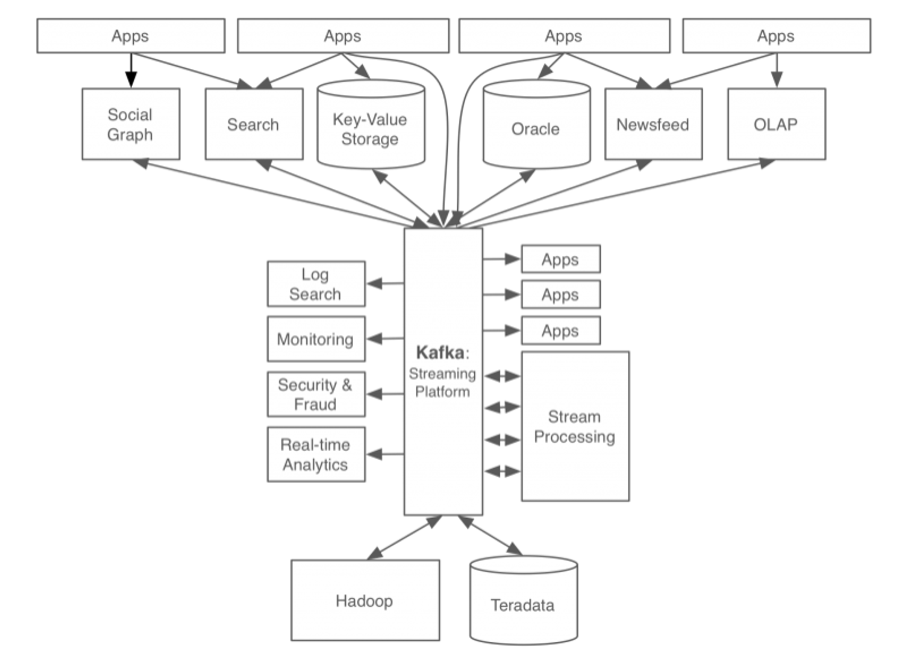
Kafka
4.
Kafka
AsIs
ToBe
Notes:
카프카는 링크드인에서 자사에서 발생하는 이슈를 해결하고자 만든 기술로, 2011년 대중에게 처음 공개되었습니다.
당시 링크드인의 데이터 파이프라인은 너무 복잡해서, 이로 인해 발생할 수 있는 모든 문제를 안고 있었습니다.
알아보기 어려워 분석이 어렵고, 없는 줄 알고 비슷한 걸 계속 만들다보니 중복이 많아졌고, 중복이 많다보니 영향도 파악이 쉽지 않아 수정을 꺼리게 되고, 그래서 요건이 들어올 때마다 수정이 아니라 신규 기능 추가로 대응하게 되고, 신규 기능마다 처리 방식이 제각각이어서 일관성이 결여되고, 이런 악순환이 계속 반복되고..
이런 난감한 상황을 링크드인은 카프카를 이용해 오른쪽과 같이 깔끔하게 정리했다고 합니다.
카프카에 어떤 특징이 있길래, 이런 개선이 가능했는지 한 번 살펴보도록 하겠습니다.

Slide 15
Kafka
4.
Kafka
Producer
Queue
Consumer
Notes:
메세지 큐 작동방식을 먼저 살펴보겠습니다.
프로듀서에서 메세지를 큐에 전송합니다.
큐에 전송된 메세지는 들어온 순서대로 컨슈머에게 전달되고요.
컨슈머는 메세지를 받으면 전송 완료됬다고 응답하고
이를 수신받은 MQ는 큐에서 메세지를 삭제합니다.
큐의 메세지는 메모리로 구현되기 때문에, 리소스를 아끼기 위해 처리 완료된 메세지를 삭제하는 것은 너무 자연스러운 동작입니다.
그런데, 링크드인은 MQ를 이렇게 쓰고 싶었습니다.
메세지를 하나 발행합니다. 예를 들어, 결제내역이라고 해볼께요.
결제내역이 하나 들어오고, 큐를 거쳐 컨슈머에서 소비되는데
결제 내역은 쓰임새가 많은 정보라, 하나가 아닌 다양한 컨슈머를 붙이고 싶었던 거죠.
저희는 결제내역을 Elasticsearch 에 저장하는 컨슈머를 만들건데,
비단 이 뿐만 아니라, 사용자가 월별로 얼마를 소비했는지 집계하는 컨슈머도 만들고,
최초 구매 고객에게 포인트를 지급하는 마케팅 컨슈머도 붙이고
이런 식으로 컨슈머를 다양하게 붙이고 싶은거죠.
하지만 MQ는 메시지를 컨슈머에 전달하는 즉시 삭제하기 때문에, 동일한 메시지를 여러 컨슈머가 소비할 수 없습니다.
물론, MQ 에서도 fanout 기반의 pub/sub 모델을 제공해 여러 개의 컨슈머를 운영할 수 있습니다. 하지만 이런 동작은 consumer 개수만큼 큐가 필요합니다. consumer 와 queue 가 쌍으로 묶여 있어, 데이터 발행과 소비가 독립적으로 운영되기 어려운 구조입니다.

Slide 16
Kafka
4.
Kafka
Producer
Topic
Partition
0
1
2
3
4
5
6
7
8
9
10
11
12
13
Consumer B
offset = 4
Consumer A
offset = 10
Notes:
카프카에는 queue 가 없습니다. 대신 Topic 이라는 카테고리가 있고, 이 안의 partition 이라는 영역에 메시지가 추가됩니다.
카프카는 OS 파일 시스템 기반으로 구현되어 있는데, Topic 은 폴더로, Partition 은 물리 파일로 존재하며, 메시지는 이 partition 물리파일에 append only 방식으로 기록 됩니다.
Rolling append 되는 로그 파일과 유사하다고 보셔도 됩니다.
기록된 메시지는 용량이 허용되는 한 지워지지 않고 partition 에 계속 남아있습니다.
메시지는 지워지지 않기 때문에, 똑같은 메시지를 여러 컨슈머가 몇 번이고 자유롭게 읽어갈 수 있습니다.
컨슈머마다 처리 성능이 다르더라도 문제 없습니다. offset 은 컨슈머마다 별도로 관리되기 때문에, 각기 다른 위치를 읽어가면 그만입니다.
게다가 컨슈머는 임의의 다른 offset 데이터를 읽을 수도 있기 때문에, 10분 전, 1시간 전, 하루 전 데이터를 읽어오는 등의 처리도 가능합니다. 이런 특성을 이용하면, 일정 기간 동안의 사용자 트래픽을 감지해 부정행위를 탐지하거나, 당첨 비율을 동적으로 조정하는 등의 다양한 응용도 가능합니다.

Slide 17
Kafka
4.
Kafka
Broker
Producer #1
Consumer #1
Topic #1
Partition #1
Consumer #2
Topic #2
Consumer #3
Producer #2
Partition #1
Partition #2
Consumer #4
Notes:
카프카에서 1개의 Topic 은 1개 이상의 Partition 을 가집니다.
프로듀서는 토픽에 메시지를 발행하며, 컨슈머는 파티션에 적재된 메시지를 읽어갑니다.
파티션은 파일 기반으로 관리되는 메시지 집합이기 때문에, 여러 컨슈머가 동일한 메시지를 읽어갈 수 있습니다.
물론 파티션을 여러 개로 분리해 멀티 컨슈머를 븉여 처리속도를 향상하는 것도 가능합니다.

Slide 18
Kafka
4.
Kafka
get broker id
Zookeeper
update offset
Kafka cluster
broker
Producer
Consumer
broker
Publish
push message
Subscribe
pull message
broker
Notes:
링크드인은 데이터 파이프 라인을 간소화 시키기 위해, 중앙 집중형 메시지 관리시스템이 필요했고
이를 위해 카프카를 파일 시스템 기반의 pub /sub 모델로 구현했습니다.
카프카 클러스터는 여러 대의 카프카 서버로 구성되는데, 이 서버를 노드 또는 브로커라고 부릅니다.
특정 브로커가 죽어도, 다른 브로커가 역할을 이어받아 동작하는 방식으로 데이터 유실을 방어하고 있습니다.

Slide 19
Kafka
4.
Kafka
Kafka cluster
topic: A, partition 개수: 3개, replication factor: 2
broker 1
broker 2
broker 3
A #1
A #1
A #2
A #2
A #3
A #3
Notes:
카프카 클러스터가 데이터 유실을 방어하는 동작을 좀 더 자세히 살펴보겠습니다.
3대의 브로커, 물리서버로 운용되는 카프카 클러스터가 있다고 가정해 보겠습니다.
A 라는 토픽이 있고, 여기에 3개의 파티션을 두려고 합니다. 이러면 메시지가 라운드 로빈 방식으로 순서대로 이렇게 … 적재될 거에요.
그리고 복제본은 2개를 두도록 세팅했다고 가정해 보겠습니다.
A 라는 폴더가 있고, 여기에 1번 파티션 파일이 브로커 1, 브로커 3에 배치될 거에요. 토픽 A 의 1번 파티션 리더는 이거에요.
2번 파티션은 이렇게 브로커 1, 브로커 2에 배치되고요, 파티션 리더는 브로커 2에 배치됩니다. 만약 리더가 브로커 1에 모두 있다면, 브로커 1이 죽었을 때 리더 노드가 유실되기 때문에 카프카 클러스터는 이렇게 배치하지 않고 리더를 브로커 2에 이렇게 배치합니다.
이어서, 3번 파티션은 브로커 2, 브로커 3에 배치되고요. 3번 파티션의 리더는 브로커 3에 분산 배치됩니다.
토픽 내 파티션은 이렇게 Leader – Follower 구조로 배치되고요. 메시지가 들어오면 이렇게 Leader 를 거쳐 Follower 로 흘러갑니다.
만약 브로커 1이 죽으면 어떻게 될까요 ?
1번 파티션의 follower 가 브로커 3에 살아있습니다. 이게 새로운 리더가 되고요. 1번 파티션의 follower 는 브로커 2에 생성됩니다.
2번 파티션의 리더는 살아있습니다만, 이젠 follower 가 사라졌습니다. 그래서 브로커 3에 2번 파티션의 follower 를 백그라운드에서 복구합니다.
이런 복잡한 동작을 처리하기 위해서는, 어떤 브로커가 활성화 상태인지, 어떤 토픽이 존재하는지, 어떤 파티션이 리더이고 팔로워인지 등의 상태가 실시간으로 관리되어야만 합니다.
이런 작업을 분산 코디네이팅이라 하며, 카프카 에코시스템에서는 Zookeeper 가 이를 수행합니다.
Zookeeper 는 Key Value Store 입니다만, 이런 분산 코디네이션 목적에 특화되어 있으며, 과반의 찬성으로 데이터 일관성을 확인하기 때문에 서버를 홀수 개로 운영합니다.

Slide 20
Kafka
4.
Kafka
get broker id
Zookeeper
update offset
Kafka cluster
broker
Producer
Consumer
broker
Publish
push message
Subscribe
pull message
broker
Notes:
프로듀서는 카프카 클러스터의 토픽에 메시지를 발행하는 클라이언트입니다.
at least once, 적어도 한번, at most once, 많아도 한번, exactly once 정확히 한 번, 세 가지 옵션이 있는데, 기본값은 at least once, 적어도 한 번 입니다.
컨슈머는 카프카 클러스터의 토픽/파티션에 발행된 데이터를 읽어들이는 클라이언트입니다.
컨슈머 그룹이란게 있는데요. 이걸 다르게 설정해야 동일한 메세지를 여러 컨슈머에서 읽어갈 수 있습니다.
Zookeeper 는 클러스터 복원을 위해 브로커, 토픽, 파티션 리더 등의 정보를 관리하고 있습니다.
이를 이용해, 프로듀서에게 토픽으로 메시지를 발행할 때, 실제로 어떤 브로커를 호출해야 하는지를 알려줍니다.
그리고 컨슈머가 파티션의 어디까지를 읽었는지 offset 정보도 관리합니다.
마지막으로 카프카 단점에 대해 말씀드리겠습니다.
MQ에 비해 컨슈머 운용도 편하고 처리도 빠르지만
MQ에서는 잘 되던 동작인, exactly once, 메세지를 정확하게 한 번만 전달하는 것이 어렵습니다.
이건... Kafka 가 문제라기보다는, 분산 시스템이 원래 그렇습니다.
보통은 메세지가 1번만 잘 날아가지만, 아주 드물게 네트워크 또는 하드웨어가 튈 때가 있고요. 이 때 메세지가 여러번 producing 되거나, 또는 여러번 consuming 될 수 있습니다.
그래서, 금용거래나 과금정산 등 중복이 발생하면 안되는 미션 크리티컬한 메세지 전달은 다음과 같이 처리할 수 있습니다.
1. 정확히 한 번 전송 (exactly once) -> Kafka 0.11 부터 가능
- producer 에서 consumer 까지 메세지 전달과정을 모두 체크 -> 성능이 나쁘기 때문에 잘 사용하지 않음
2. 중복없는 producing (성능은 20% 정도 저하)
- enable.idempotence 설정 true, consumer 에서 topic/partition/offset 중복 체크
3. consumer 고유 로직으로 중복체크

Slide 21
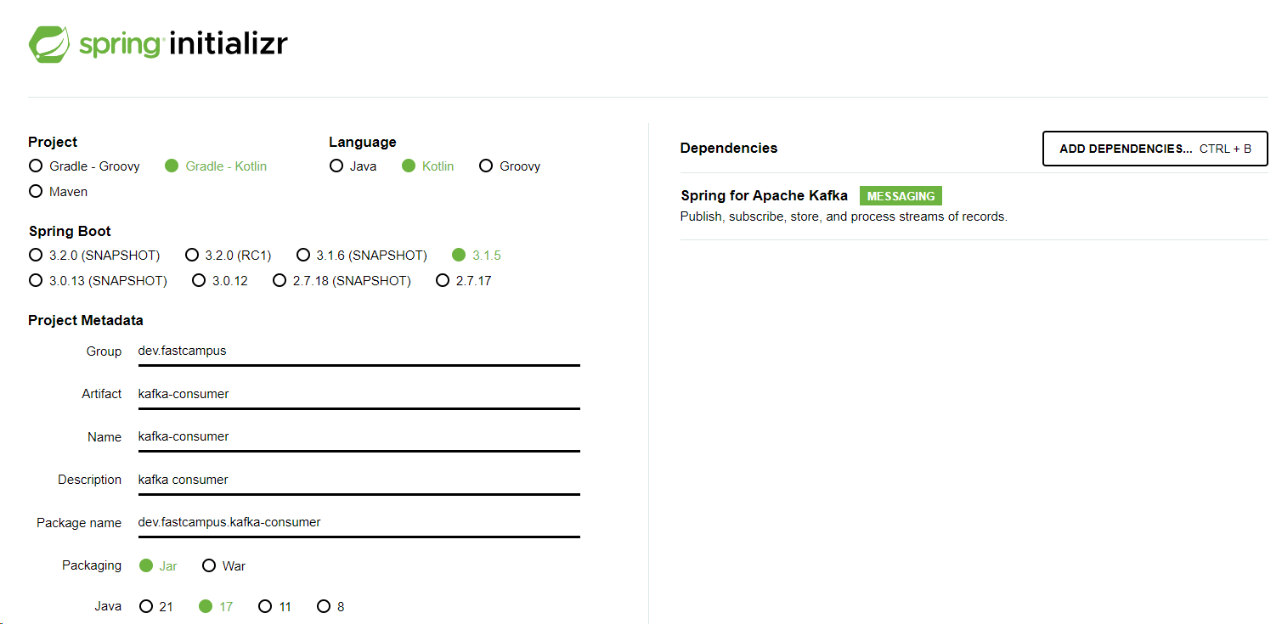
개발환경 구성
4.
Kafka
Spring initializr
https://start.spring.io
https://start.spring.io/#!type=gradle-project-kotlin&language=kotlin&platformVersion=3.1.4&packaging=jar&jvmVersion=17&groupId=dev.fastcampus&artifactId=kafka-consumer&name=kafka-consumer&description=kafka consumer&packageName=dev.fastcampus.kafka-consumer&dependencies=kafka
Notes:
프로젝트 환경 구성해 보겠습니다.
<<설명>>

Slide 22
결제서비스 기능확장
5 Elasticsearch
Notes:
이번 클립에서는 Elasticsearch 를 간략히 살펴보겠습니다.

Slide 23
Elasticsearch
5.
Elasticsearch
Elasticsearch
Apache Lucene 기반의 분산 검색엔진
장점
대량 데이터를 Near Real Time 하게 저장, 검색
Document oriented
Shard 지원
단점
실시간 처리가 아님
트렌젝션, 롤백, 업데이트 미지원
테이블 간 Join 불가
Notes:
엘라스틱서치는 아파치 루씬 기반의 분산 검색엔진입니다.
Java 로 만들어졌고, 2010년 릴리즈 되었습니다.
엘라스틱서치의 가장 큰 장점은, 빠른 속도입니다.
대량의 데이터를 1초 정도의 Near Realtime, 거의 실시간 수준으로 저장하고 검색할 수 있는데
이는 역색인이라는 독특한 방식으로 자료구조를 관리하기 때문입니다.

Slide 24
Elasticsearch
5.
Elasticsearch
색인 (Index)
역색인 (Reverted Index)
term | freq | id
choice | 1 | 3
coming | 1 | 1
fury | 1 | 2
is | 3 | 1,2,3
ours | 1 | 2,
the | 2 | 2,3
winter | 1 | 1
yours | 1 | 3
id | description
1 | Winter is coming
2 | Ours is the fury
3 | The choice is yours
dictionary
posting
https://www.elastic.co/kr/blog/found-elasticsearch-from-the-bottom-up
Notes:
왼쪽이 색인, 오른쪽이 역색인입니다.
색인은 DB에서 테이블 검색시간을 단축하기 위해 만든 자료구조입니다.
색인을 이용하면 테이블을 전체 검색하지 않아도 원하는 자료를 빠르게 찾을 수 있습니다.
그런데, 전문검색에서는 색인이 효율적이지 않습니다.
왼쪽 색인에서, fury 라는 단어가 들어간 id 를 찾으려면, 모든 index 를 뒤져서 LIKE 검색을 수행해 id 2를 찾아야 합니다. Index full scan을 타야 하는데요.
반면 오른쪽 역색인에서는, fury 라는 단어가 id 2에 들어있다는 것을 바로 찾을 수 있습니다.

Slide 25
Elasticsearch
5.
Elasticsearch
Elasticsearch
Apache Lucene 기반의 분산 검색엔진
장점
대량 데이터를 Near Real Time 하게 저장, 검색
Document oriented
Shard 지원
단점
실시간 처리가 아님
트렌젝션, 롤백, 업데이트 미지원
테이블 간 Join 불가
Notes:
엘라스틱서치는 레코드를 JSON 기반으로 관리하기 때문에 저장 형식이 자유롭고요, Shard 구성을 통해 고가용성 및 처리성능 향상이 가능합니다.
하지만, 단점도 물론 있습니다.
실시간 처리가 안됩니다. 요청이 바로 처리되는게 아니라, 1초 정도의 색인작업이 완료되기 전까지는 처리내역이 조회가 되지 않습니다.
트렌젝션, 롤백도 지원하지 않습니다. 그리고 업데이트도 엄밀하게는 지원하지 않습니다. Delete 하고 Insert 하는 방식이라서 자료 동시성 처리에 매우 취약합니다.
그래서 금용거래나 재고수량 관리 등 미션 크리티컬한 업무에는 적합하지 않습니다.

Slide 26
Elasticsearch
5.
Elasticsearch
RDB vs Elasticsearch
RDB | Elasticsearch
Table | Index
Row | Document
Column | Field
Notes:
RDB와 엘라스틱서치의 자료 형은 다음과 같이 대응됩니다.

Slide 27
Elasticsearch
5.
Elasticsearch
Elasticsearch 검색 방법
Filter | Query
RBD 의 WHERE 에 해당 | 가장 유사한 결과를 찾는 개념
정확값 검색 (Exact value) | 전문 검색 (Full text search)
Cached | Not cached
Bool (0, 1) | Score 기반
Notes:
엘라스틱서치의 검색은 필터 방식과 Query 방식 2가지가 있습니다.
Filter 방식은, RDB 의 조건검색과 유사한 개념으로, 정확히 일치하는 값을 검색합니다. 그리고 조건에 대한 document 별 응답결과가 캐시됩니다.
Query 방식은 일치하는 값이 아닌 가장 유사한 결과를 검색하는 방법입니다.
검색어에 대한 문서별 Score 값을 계산해 가장 높은 Score 순으로 결과를 조회하는 방식입니다.
전문 검색에 사용되며, 검색조건에 대한 document 별 응답결과는 캐시되지 않습니다.

Slide 28

BM 25 알고리즘
IDF
Inverse Document Frequency
TF
Term Frequency
https://en.wikipedia.org/wiki/Okapi_BM25
Notes:
Score 계산에 사용하는 BM 25 알고리즘입니다.
위키피디아에서 BM25 알고리즘 공식 가져와 봤습니다.
공식 이해하는 것은 부담스러우니, 저희는 컨셉만 잠깐 살펴보겠습니다.
Score 값은 크게 IDF 와 TF 의 곱으로 계산됩니다.
IDF (Inverse Document Frequency) 는, 전체 문서에 자주 등장하는 단어일수록 낮은 가중치를 부여합니다.
주문내역에서, x, 1, 2 같은 단어는, 전체 문서 기준으로 무수히 많이 등장할 겁니다. 이렇게 전체 문서에 자주 등장하는 단어는 검색 키워드가 아닐 가능성이 높은거죠.
to, in 같은 전치사나, 은는이가 같은 조사도 전체 문서 기준으로 자주 등장하는 단어입니다.
그래서 이런 키워드는 검색이 되지 않도록 수치가 낮게 계산됩니다.
TF (Term Frequency) 는, 문서 안에서는 자주 등장하는 단어일수록 높은 가중치를 부여합니다.
TF는 한 문서 안에 있는 단어 통계로만 계산하는데요, 한 문서 안에서 같은 단어가 여러번 등장한다면, 그 단어는 검색 키워드일 가능성이 높기 때문에, 수치를 높게 계산합니다.
그래서 x1, x2 같은 검색어는 IDF에 의해 낮은 값이 나오고, apple, mango 같은 단어는 TF에 의해 높은 값이 나와 이 두 값을 곱한 값이, 질의에 대한 document 별 score 값이 되고요,
이 score 값이 큰 순서로 document 를 정렬해 결과를 조회하는게 Query 기반 검색입니다.

Slide 29
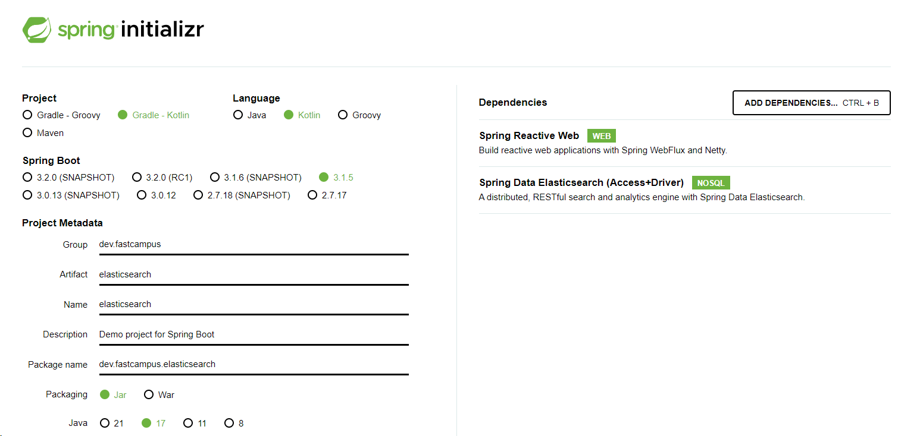
개발환경 구성
5.
Elasticsearch
Spring initializr
https://start.spring.io
https://start.spring.io/#!type=gradle-project-kotlin&language=kotlin&platformVersion=3.1.5&packaging=jar&jvmVersion=17&groupId=dev.fastcampus&artifactId=elasticsearch&name=elasticsearch&description=Demo%20project%20for%20Spring%20Boot&packageName=dev.fastcampus.elasticsearch&dependencies=webflux,data-elasticsearch
Notes:
지금부터 엘라스틱서치로 간단한 CRUD 서비스 구현해 보겠습니다.
먼저 프로젝트 환경부터 구성해 보시겠습니다.
<<설명>>

Slide 30
결제서비스 기능확장
6 시나리오 2 : 주문이력 성능개선 (구현)
Notes:
지금까지 카프카와 엘라스틱서치와 대해 알아보았습니다.
솔루션이 준비되었으니, 지금부터는 시나리오 2 : 기존 결제 서비스의 주문이력 조회성능을 개선해 보도록 하겠습니다.

Slide 31
시스템 디자인
6.
시나리오 2 :
주문이력
성능개선
(구현)
Order
(RDB)
결제
PG
History
(Elasticsearch)
Kafka
이력
Another
Consumer
Notes:
저희 Kafka 와 Elasticsearch는 준비되었습니다.
결제가 완료되면, 주문 처리상태 DB에서 수정한 다음, Kafka 로 주문내역을 전달합니다.
Kafka는 Elasticsearch 에 주문내용 기록할 건데요. 저희 이력 Micro Service 만들었으니, 여기에 저장을 요청하도록 하겠습니다.
이력 Micro Service 는, Kafka 를 통해 연계된 주문내용을 Elasticsearch 에 저장하고요.
1초 정도 색인작업 이후부터, 사용자는 이력 Micro Service 통해서 이력 조회 가능합니다.

